Slide 1
4장 AI의 주요 응용
용 환승
이화여자대학교 컴퓨터공학과

Slide 2
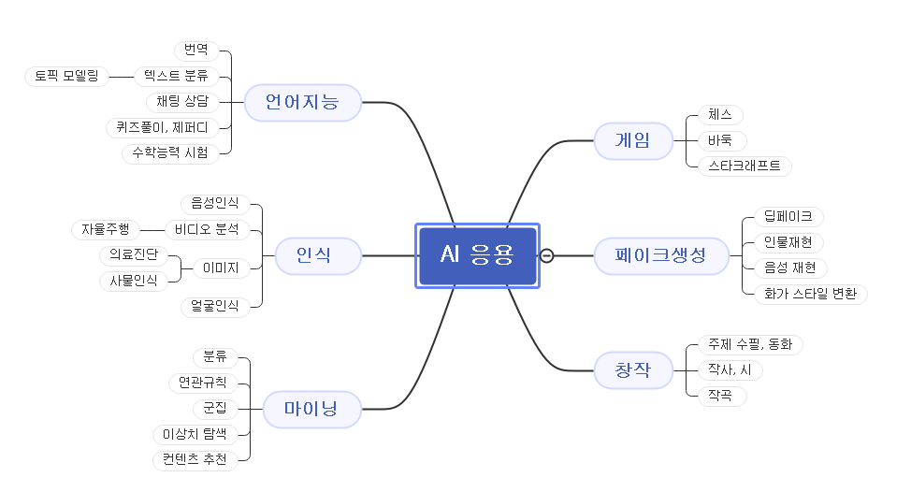

Slide 3
언어지능
자연어(Natural Language)의 처리에 관련한 응용
번역: 구글(108개 언어), 네이버 파파고 13개 언어,
음성인식(받아쓰기, 속기)
문서 분류(Classification): 문서의 종류에 따라서 분류
학문분야, 고객의 메일을 AS, 의견, 가격 불만 등
언론사의 경우: 정치, 경제, 사회, 문화, 연예, 스포츠, 사건, 국제 등
토픽 모델링(Topic Modelling): 토픽이 뭐냐?
퀴즈 문제 풀이: 문서 이해에 가까움, Understanding
제퍼디에서 인간을 이긴 IBM 왓슨
수학능력 시험: 인간과 유사한 능력 평가
일본의 수능시험 AI ‘도로보군’ ➔ 도쿄대 입학이 목표

Slide 4
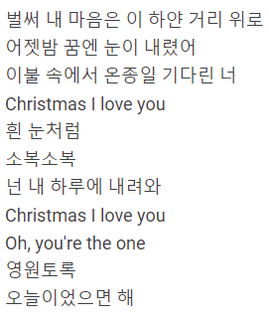
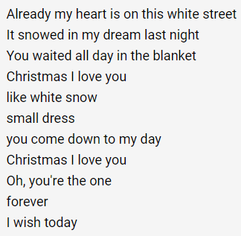
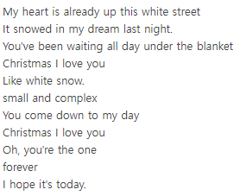
번역기의 현재
BTS 크리스마스 러브 가사
구글 번역기
네이버 파파고 번역기
* 네이버 파파고가 한글에서는 약간 우수함

Slide 5
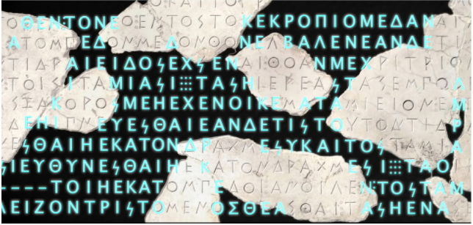
고고학에서의 AI
문서 해독
2021 바티칸 비밀서고, 12세기, 85km의 서가, 난해한 손글씨로 해독안됨. OCA와 AI로 스캔
2020년 이집트 상형문자(히에로글리프) 번역기, 구글 개발
2015년 MS, 소수언어인 멕시코 유카텍어, 오토미어 번역기 개발
2021, MIT 단층촬영기술로 미개봉편지의 3D화 ➔ 훼손방지
2019, 일본 Kuronet, AI로 초서 해독: 난중일기 해독 등에 활용 필요
2020, 미국 시카고대, 설형문자 판독 시스템 개발
2022 딥마인드, 훼손된 고대문자 해독
Ithaca 프로젝트, BC 485년 법령기록
그리스어 비문 데이터세트로 학습

Slide 6
인식(Recognition)
대상이 무엇인지 알아보는 것
얼굴 식별, 지문 식별, 음성 식별(화자인식), 동물/사물
아동의 그림책 공부
음성인식: 음성, 동물의 소리, 각종 잡음
잠수함의 소나(Sonar) ➔ 함정의 종류 구분
네이버 클로바노트: 강의 음성 인식 ➔ 텍스트로 변환, 속기사?
문자인식
네이버 클로바램프 ➔ 책을 읽어줌, 조명기능
명함 인식 ➔ 명함을 주소록 데이터로 변환
이미지(Image)
X레이, CT/PET 촬영 영상 판독 ➔ 의료진단
사물 인식 등
비전(Computer Vision): 카메라로 대상을 인식
자율주행에 필수
비디오 분석 ➔ 비디오의 모든 컨텐츠를 인식해서 구조화

Slide 7
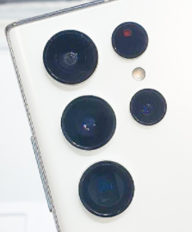
카메라 기술의 발전
해상도와 픽셀
4k 3840 x 2160, 1000만 화소
8k 7680 x 4320, 3300만 화소
16K,15360 x 8640, 1억3천만 화소
모니터 가격
4K 모니터, LG 32”, 55만원
8K 모니터, Dell, 32”, 550만원
16K TV, 소니, 69억 MicroLED, 2019년
1억 화소의 사진: 50M/장
전체를 볼 모니터, 디스플레이가 없다.
삼성, 2억 화소 카메라 개발완료
모토롤라? 갤럭시 S23?
국내에서 16K 영상을 볼 수 있는 곳 ➔ 국립춘천박물관
카메라
1837년 발명
오늘날 스마트폰에 카메라가 5개인 시대
SW와 결합: 피사체를 인식
갤럭시 S22 카메라
1200만 초광각
1억800만 광각
1000만 망원(3배 줌)
1000만 망원(10배 줌)
4000만 전면

Slide 8
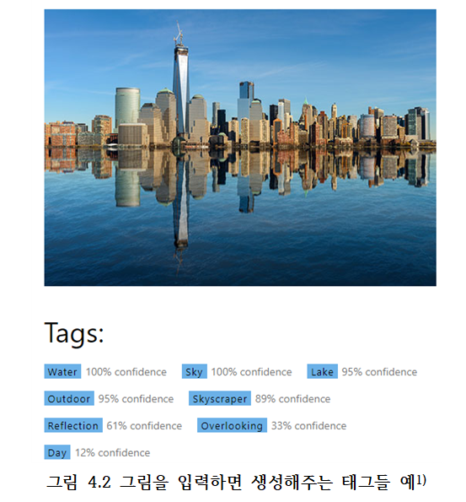
사물 인식의 시대
영상의 모든 객체를 인식
물
하늘
호수
외부
고층건물들
반사
조망
낮

Slide 9
얼굴 인식
얼굴의 주인공이 누구인지 식별
얼굴은 중요한 보안의 요소
과거: 왕의 얼굴은 절대로 보지 못했다. ➔ 핵심 인물들만 식별
머리를 숙이고 있어야 함 ➔ 드는 순간 사형
암살 등의 위험 방지: 명성황후 시해시 어떻게 찾았나?
음성도 중요 보안의 하나:
김정일(1994-2011, 17년 집권)은 음성을 공개한 적이 없다. (단 한줄만)
SNS에 사진 공개 ➔ 학생기록부에도 사진이 없음
중국: 전체 인민의 식별, 신호등 대기중에 수배자 체포
동물의 얼굴 식별?
유목민, 순록을 구별?,
축산업에서 돼지, 소의 식별 필요

Slide 10
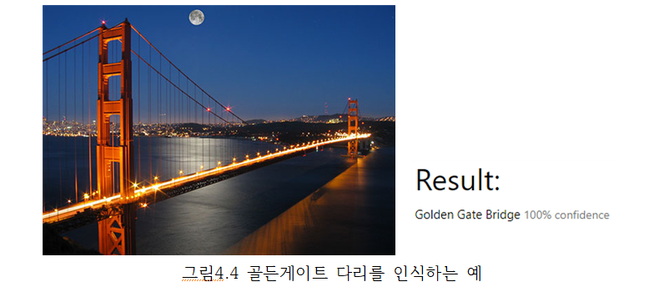
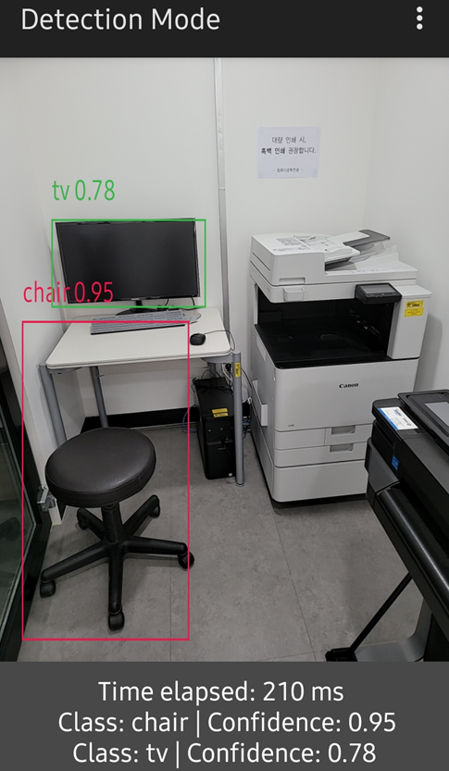
사물인식의 예: 카메라➔ AI 카메라
구글 렌즈
곤충, 꽃, 식물
음식
장소
음식점 간판/메뉴
와인 라벨
앱: Object Detector, ArdObject Detecter
Object Detector 앱의 인식 예

Slide 11
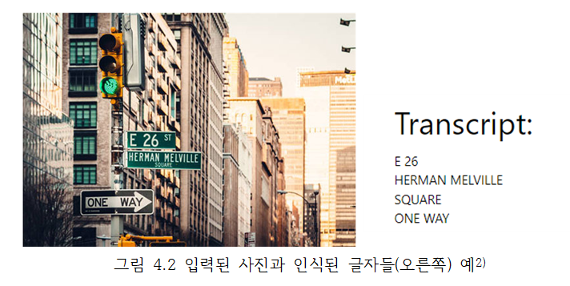
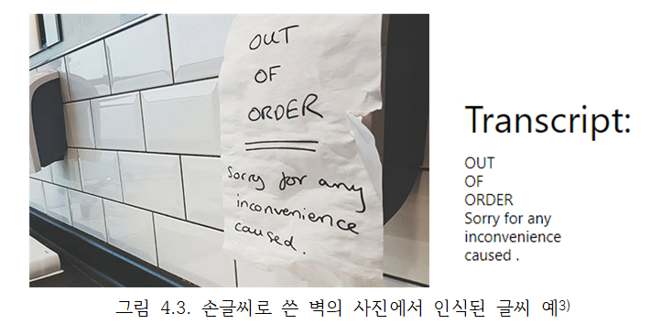
카메라 문자인식
와인 라벨
식당 메뉴 인식 및 번역
손글씨 인식

Slide 12
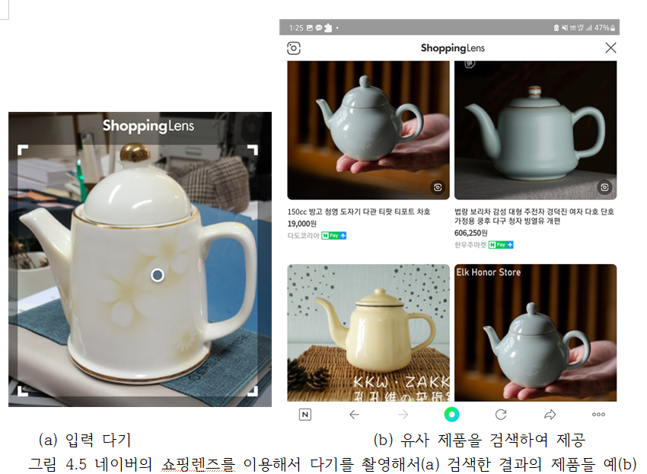
카메라로 촬영하면 유사 제품 검색으로 쇼핑

Slide 13
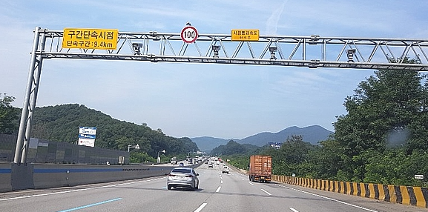
기타 인식
음악 인식
모든 음악을 인식
Query by Humming
가사로 검색
자동차 번호판 인식
주차관리에 활용
초기에는 태그 부착(RFID) 관리
과속감시, 구간단속 등
경찰의 과속 감시 X, 서울시에서만 과속으로 104만건 (2020년) 최소 300억이상 수입
범죄자 추적
도난 차량 추적

Slide 14
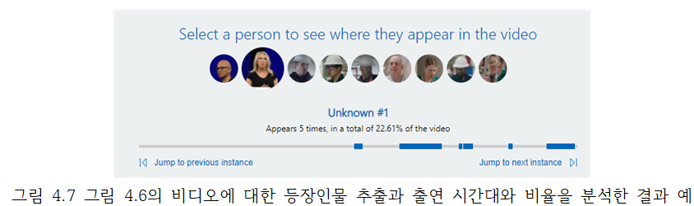
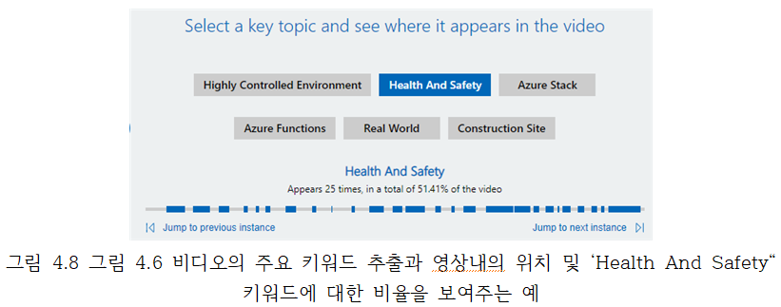
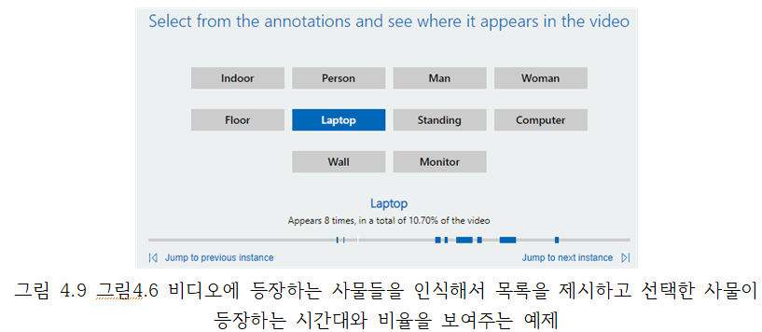
비디오(Video) 인식
영상 데이터의 비중 증대
검색을 Youtube에서: 세대차이
영상 데이터를 자동 분석
등장인물들
관계
등장 시간대
주제로 그룹화
기타: 음식, 촬영장소, 소품들 정보(옷, 가방, 신발..)
원래 메타데이터로 추가 가능(MPEG4)

Slide 15
동작과 제스처 인식
제스처(gesture)
몸짓은 만국 공통어: 고개, 손가락 등
수화(sign language) 인식과 통역
동작(action)
범법 행위, 싸움: 주요 현장에서 자동 인식, 신고 (엘리베이터 등)
모자/가방 뒤에 카메라/동작인식 필요: 보안 목적, 뒤통수치기 등
스포츠: 골프, 무술, 요가 운동 자세 등
교육과 동작 교정 등에 활용
‘폼’이 중요한 분야

Slide 16
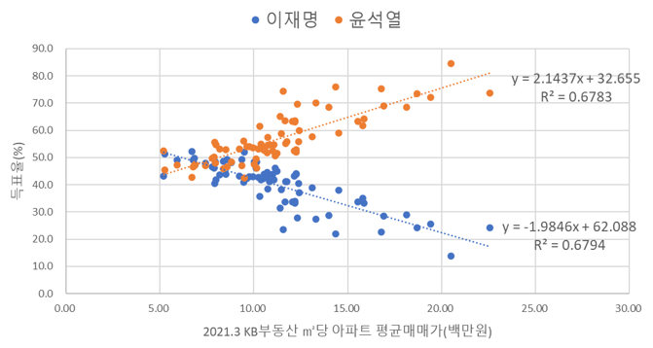
데이터 마이닝
설명(descriptive) 마이닝
데이터에 대한 통찰(insight)을 파악
핵심을 파악, 요약
연관규칙, 분류(트리, 리그레션), 군집
예측(predictive) 마이닝
데이터에 숨어있는 지식을 기반으로 미지의 데이터를 예측
설명 마이닝의 결과를 활용

Slide 17
데이터 마이닝
분류(Classification)
성적 우수자는 어떤 과목 점수가 중요한 영향을 끼치는가?
성공한 사람의 취미와 습관은? (1등석 고객의 습관은 고전 읽기와 노트)
먹는 버섯을 구분하는 방법은?
연관규칙(association rule)
쇼핑할 때 함께 사는 물건의 연관성은? 맥주를 산 사람은 안주도 산다.
물품 배치에 반영, 구매시 추천 물품에 반영
데이터간의 연관성 규칙을 찾는 것
책을 구입할 때 연관성: A책을 산 사람은 B책도 산다.
영화를 감상할 때 연관성: A영화를 본 사람은 B영화를 본다.
네플릭스 컨텐츠(콘텐츠) vs 유튜브 컨텐츠 추천에 활용

Slide 18
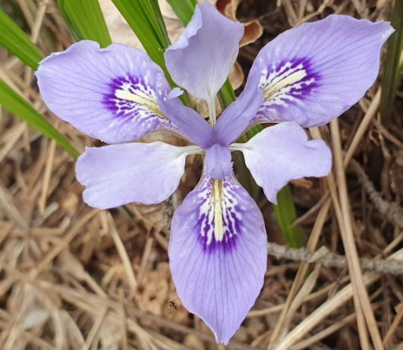
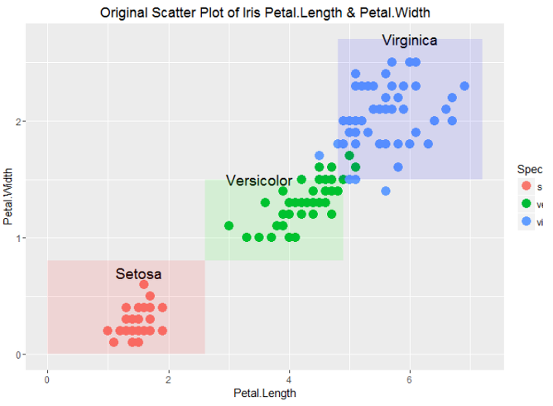
데이터 마이닝
군집(clustering)
비지도학습(unsupervised learning): 데이터에 레이블이 없음.
붓꽃(iris)
꽃잎(petal)의 길이와 폭에 따라서 세 종류로 나누어짐.
군집으로 분석했더니 세 집단
방대한 데이터 집합의 특징을 파악

Slide 19
게임
체스(chess): 복잡도 10^50
6세기 차투랑가(chaturanga)라는 인도의 게임, 페르시아를 통해서 유럽에 전달
바둑(go)
19x19 = 361, 흑과 백의 경쟁, 복잡도 10^170
2016년 Google 알파고, 프로기사에 승리
장기(Korean chess): 한중일이 다름, 글로벌화 X
2016년 일본 컴퓨터장기 인간 8단에 승리

Slide 20
스타크래프트(StarCraft)
경우의 수: 1억(4096x4096x8),
복잡도 10^1685
AIIDE, 세계 AI 스타크래프트 대회, 매년 개최
2018년 삼성 SDS 우승
모든 게임을 AI가 이길 것이다.

Slide 21
페이크(Fake) 영상 생성
딥페이크(Deep fake)
가짜 동영상 제작 (톰크루즈를 아이언맨으로)
인물재현: 과거의 동영상 데이터로 새로운 동영상 제작
음성재현: 과거의 음성 데이터로 새로운 음성 합성
화가 스타일 변환
사진을 유명 화가의 작풍으로 변환
고흐, 모네, 세잔, 우키오에 등
사진을 세미동영상으로 Myheritage.com
사진을 더 선명하게, 흑백을 칼라로
움직이는 사진으로 (윤동주 예)
디에이징(deaging): 나이를 더 젊어 보이게 만듬
분장으로 나이들게 하는 것은 가능

Slide 22
자율주행
기차: 신분당선 등 ➔ 가장 쉬운 수준
승용차: 테슬라 레벨4(high automation) 2022
비행기: 무인 드론, 계기 착륙 ➔ 수동착륙이 어려움
2013년 아시아나 샌프란시스코 공항 착륙사고 ➔ 공항의 계기착륙 고장으로
무인 드론(원격조종) ➔ 우크라이나에서 활약
선박
2022년 노르웨이 야라 버클랜드 비료운반선 운항 예정, 전기선박
국내 자율주행, 2025년까지 개발
항구 접안이 도선사 ➔ AI?

Slide 23
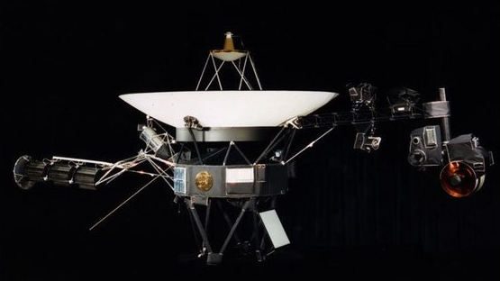
자율운항 우주선
2021년 아마존 대표 베이조스
우주선 뉴셰퍼드호, 3분간 106km 상공 여행
무인 조종 우주선
화성탐사 무인우주선
1988년 7월 발사, 1989년 3월 도착
러시아 포보스 1호, 2호, 2호만 도착 성공후 연락두절, 사진 15장 전송
보이저 2호
1977년 발사, 토성, 천왕성 탐사
1989년 해왕성 탐사
지구에서 188억 km에서 교신중, 2017년 발사 40주년
인공위성, 우주선 등은 모두 무인

Slide 24
AI의 기본 응용
AI 융합/고급 응용 사례는 6장에서 계속
AI의 응용 한계는 끝이 없다
한계는 인간의 상상력

